Slide 1

Физика
6
Класс
Тема:
Лабораторная работа №1. Измерение массы тела на рычажных весах

Slide 2
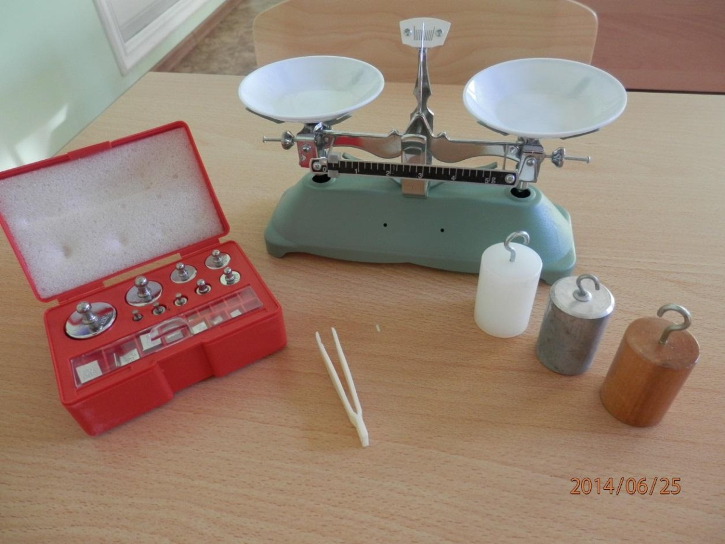
Повторение:
Масса –
Единица измерения массы
Весы –
Виды весов –

Slide 3
Лабораторная работа № 1
Измерение массы тела на рычажных весах

Slide 4
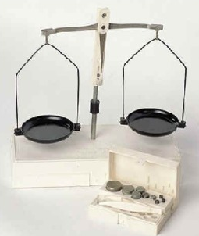
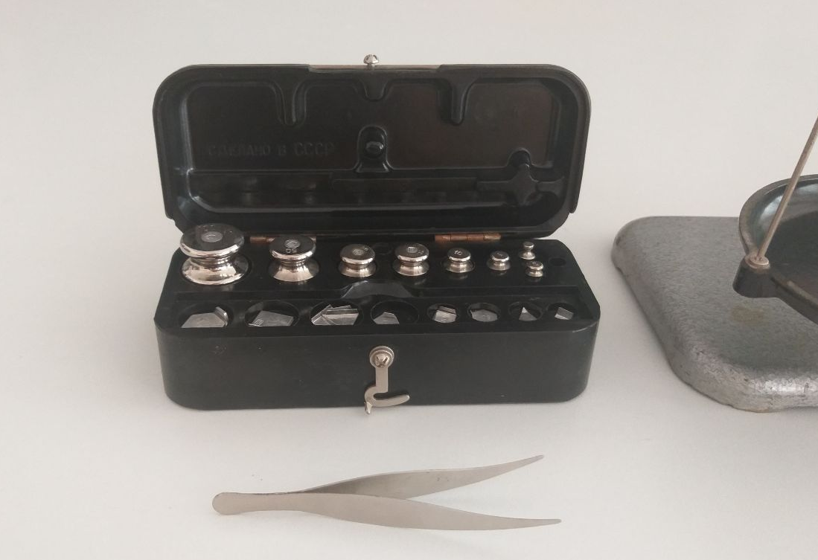
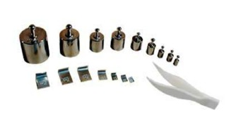
Необходимые принадлежности.
Рычажные весы с гирями, пинцет

Slide 5
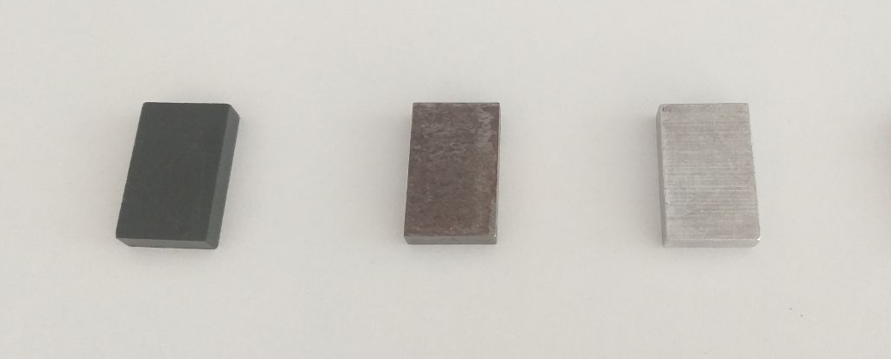
Необходимые принадлежности.
Бруски

Slide 6
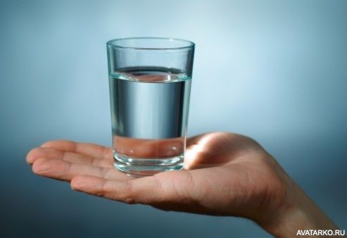
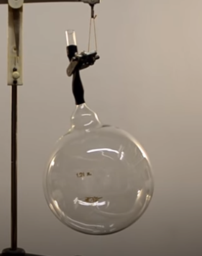
Необходимые принадлежности.
Стакан, вода
Стеклянный сосуд

Slide 7
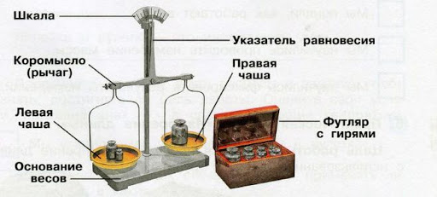
Выполнение работы:
1. Ознакомьтесь со строением рычажных весов и гирями, имеющими разную массу.

Slide 8
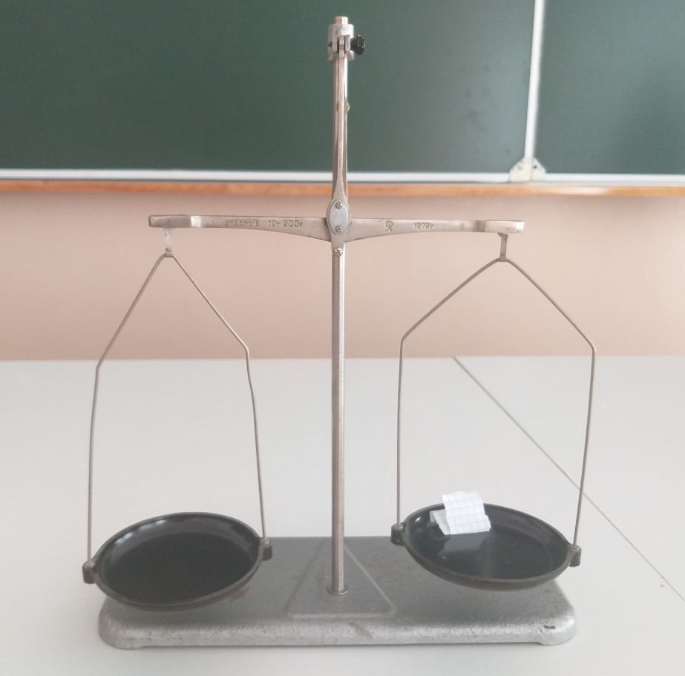
Выполнение работы:
2. Перед взвешиванием весы необходимо привести в уравновешенное состояние. При необходимости на чашки нужно положить полоски бумаги.

Slide 9
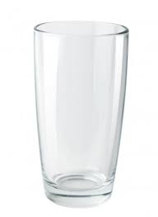
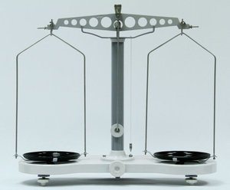
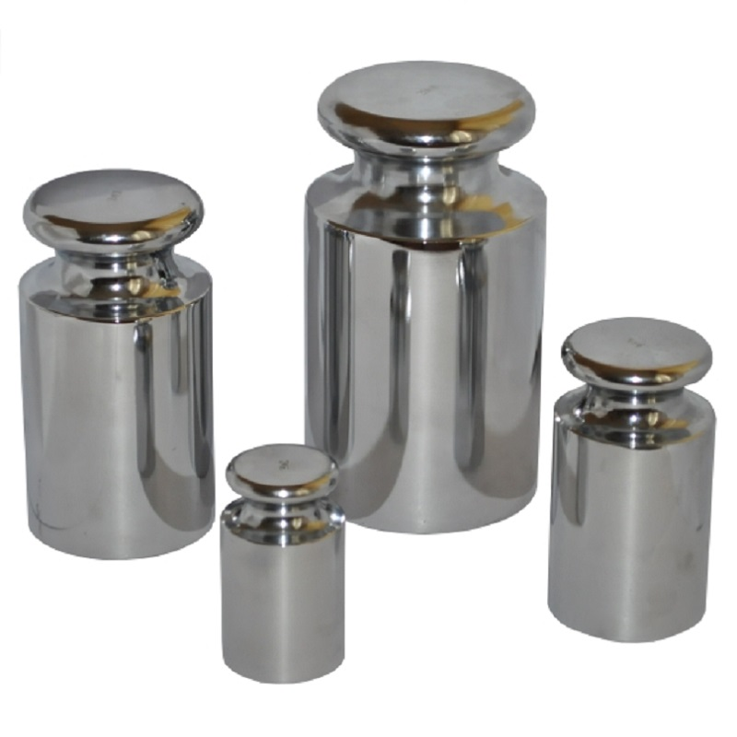
Выполнение работы:
3. Взвешиваемое тело кладут на левую чашку весов, а гири на правую.

Slide 10
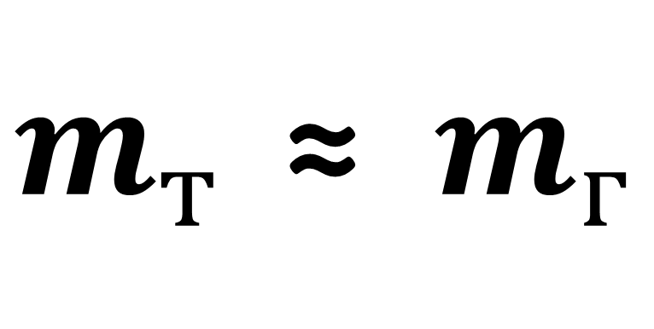
Выполнение работы:
4. Во избежание порчи весов берут гирю с массой, близкой к массе взвешиваемого тела. При большой разнице масс весы могут зашкаливать.
$m_{т }$ ≈ $m_{г}$

Slide 11
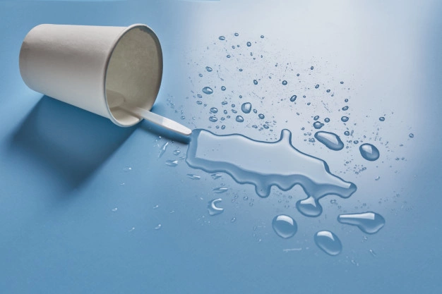
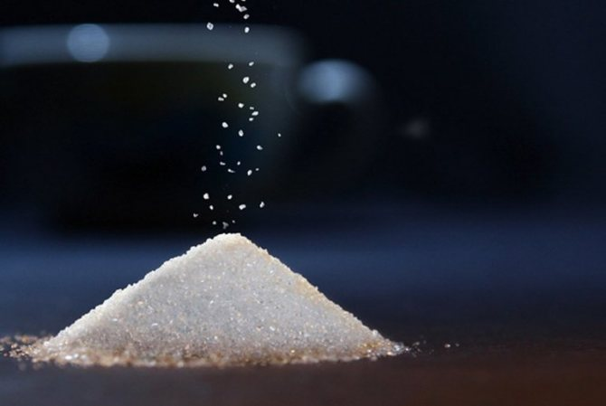
Выполнение работы:
5. На чашки весов нельзя класть мокрые, грязные, горячие тела, наливать жидкости, насыпать без использования подкладки сыпучие вещества
(сахар, песок,
соль).

Slide 12
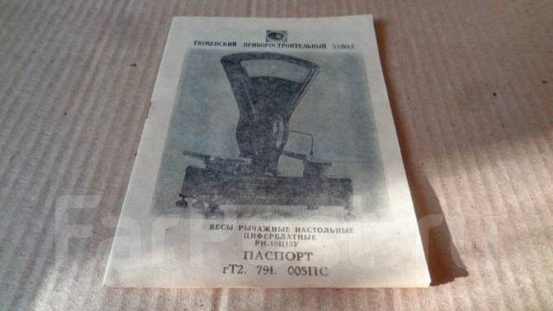
Выполнение работы:
6. Нельзя взвешивать тела тяжелее, чем указано в паспорте весов.

Slide 13
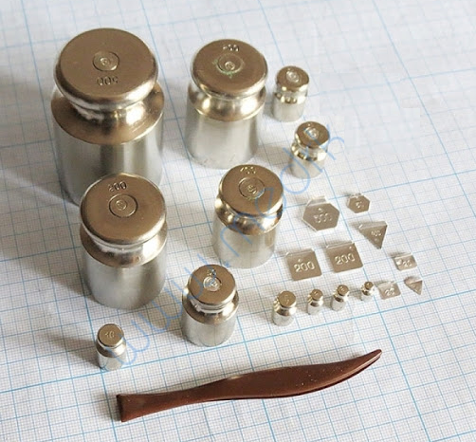
Выполнение работы:
7. Мелкие гири нужно брать из коробки только пинцетом. Если брать их руками, то влага и жир с рук перейдут на гири и изменят их массу.

Slide 14
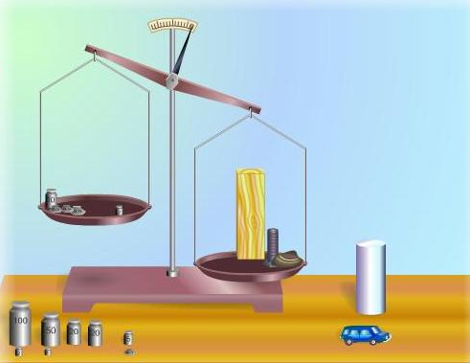
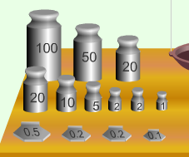
Выполнение работы:
8. Если гиря окажется легче взвешиваемого тела, то в чашку надо подкладывать гири.

Slide 15
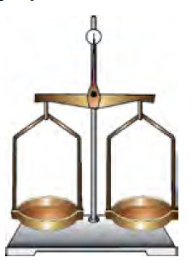
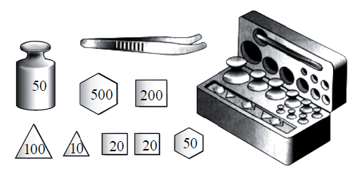
Выполнение работы:
9. Если весы уравновесятся, стрелка покажет 0 или же чашки расположатся на одной линии, затем подсчитывают общую массу гирь, лежащих на чашке весов.

Slide 16
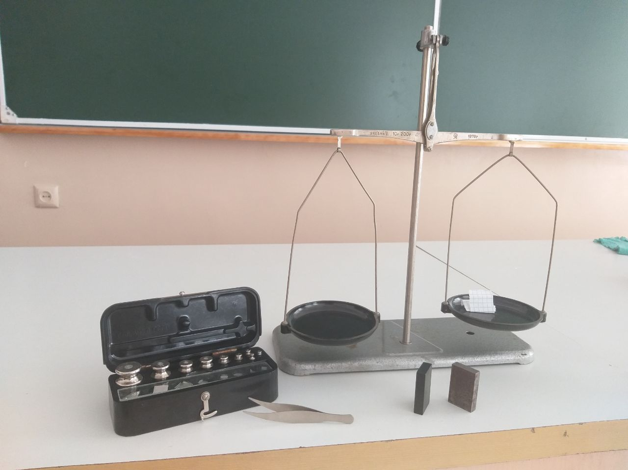
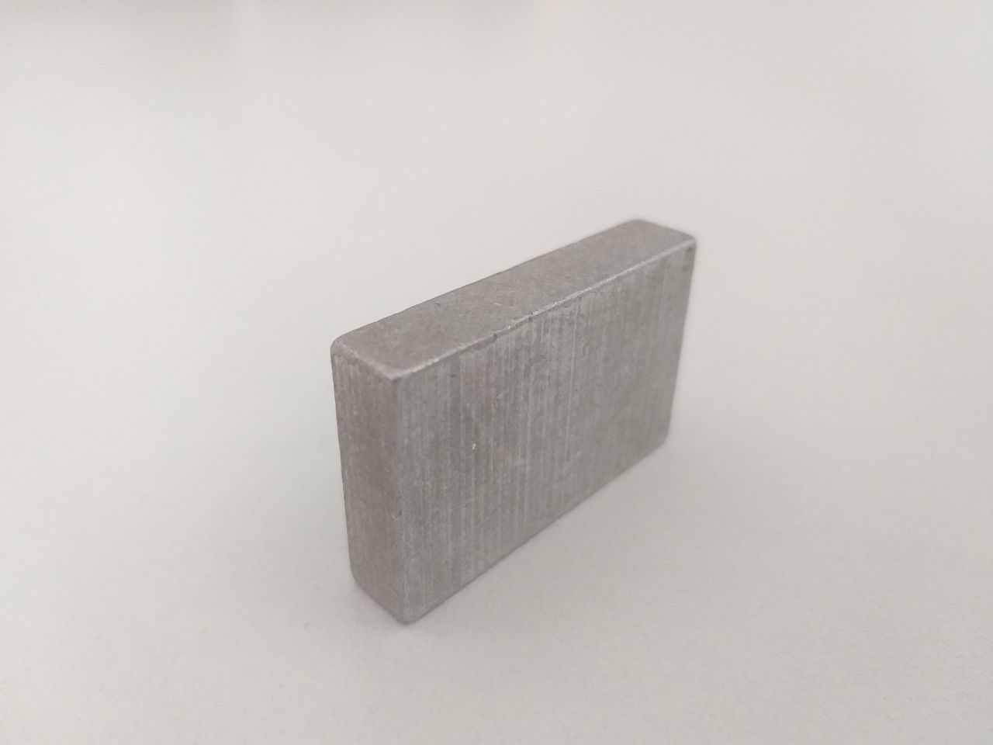
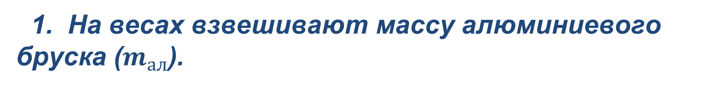
I. Определим массу твёрдого тела
1. На весах взвешивают массу алюминиевого бруска ($m_{ал}$).

Slide 17
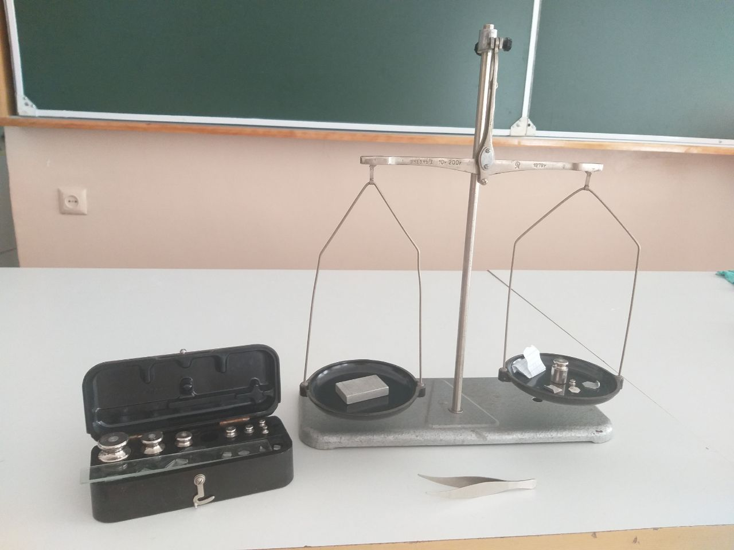
Выполнение работы:
2. Подсчитывают массу гирь, которыми уравновешивают тело (алюминиевый брусок):

Slide 18
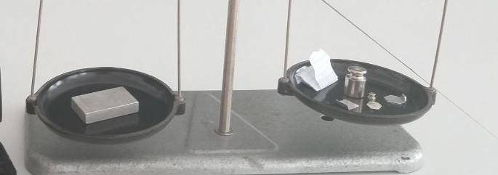
Выполнение работы:
3. Находят массу алюминиевого бруска.
4. Данные заносят в таблицу.

Slide 19
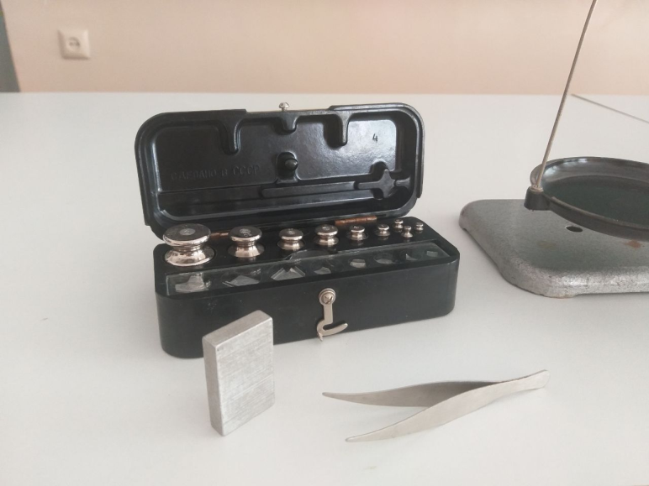

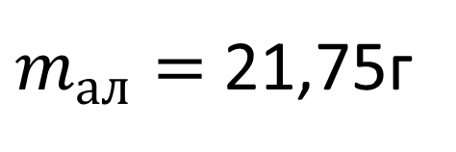
Выполнение работы:
Масса гирь, которыми уравновешивают тело
( алюминиевый брусок):
20г + 1г + 500мг + 200мг + 50мг =
21 г 750 мг
= 21,75 г
Масса тела:
$m_{ал}=$21,75г
= 0,02175 кг

Slide 20
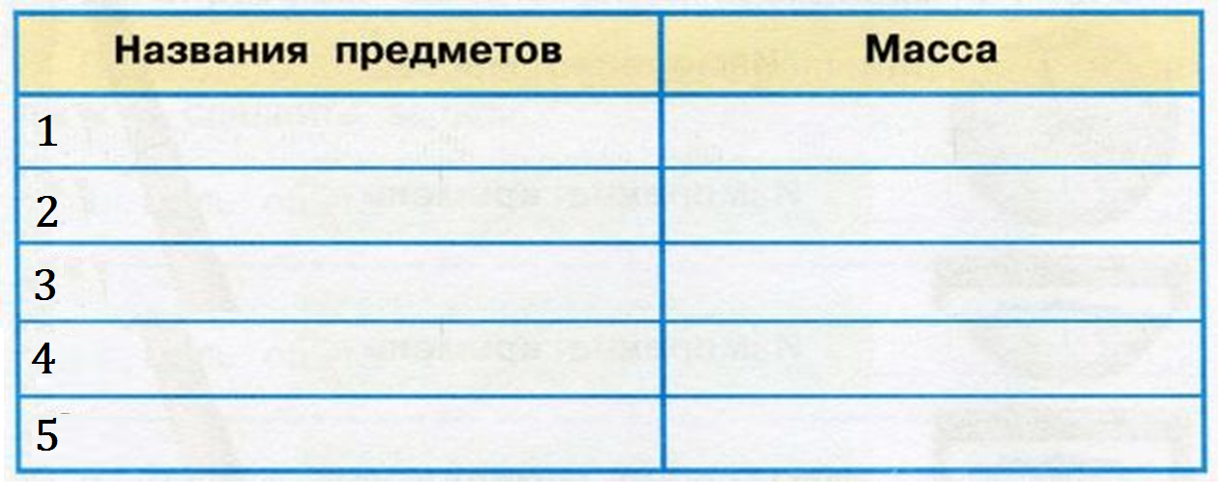
Таблица:
Твердое тело (алюминиевый брусок)
0,02175 кг
Жидкость
Газ
Пластмассовый брусок
Железный брусок

Slide 21
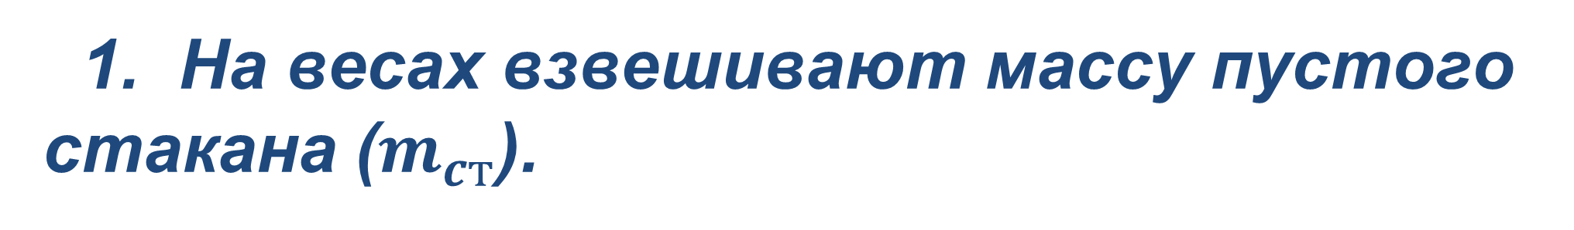
II. Определим массу жидкости
1. На весах взвешивают массу пустого стакана ($m_{cт}$).

Slide 22
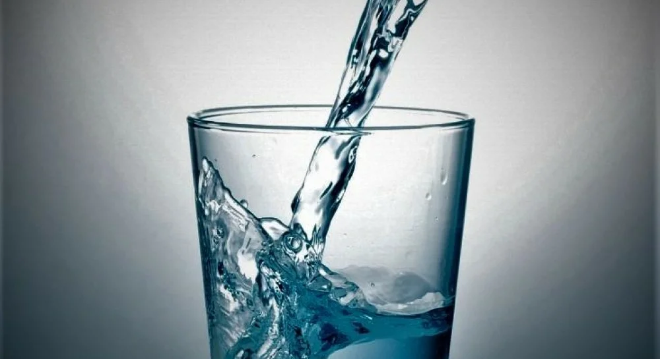
Выполнение работы:
2. Снимают стакан с чашки и наливают в него определенное количество воды.

Slide 23
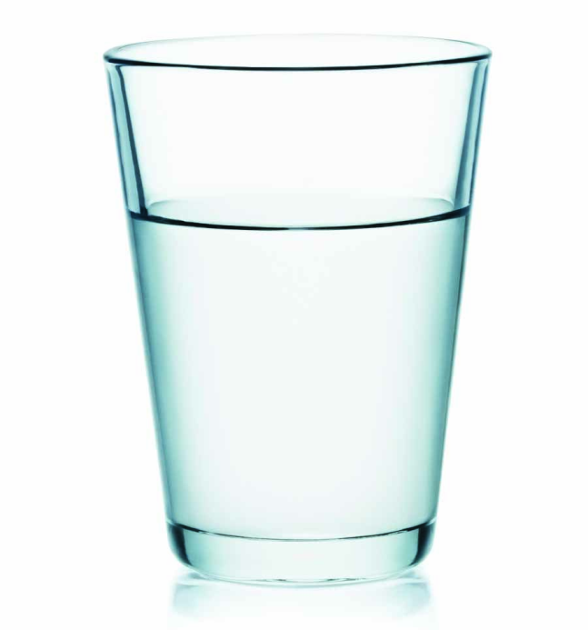
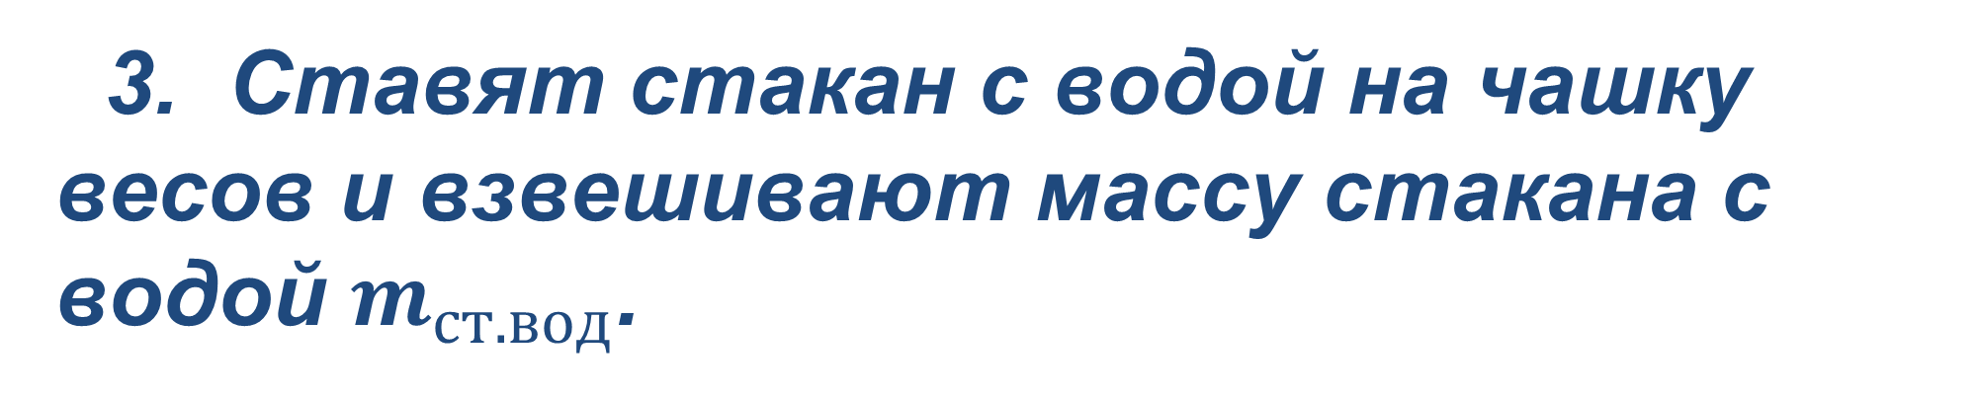
Выполнение работы:
3. Ставят стакан с водой на чашку весов и взвешивают массу стакана с водой $m_{ст.вод}$.

Slide 24
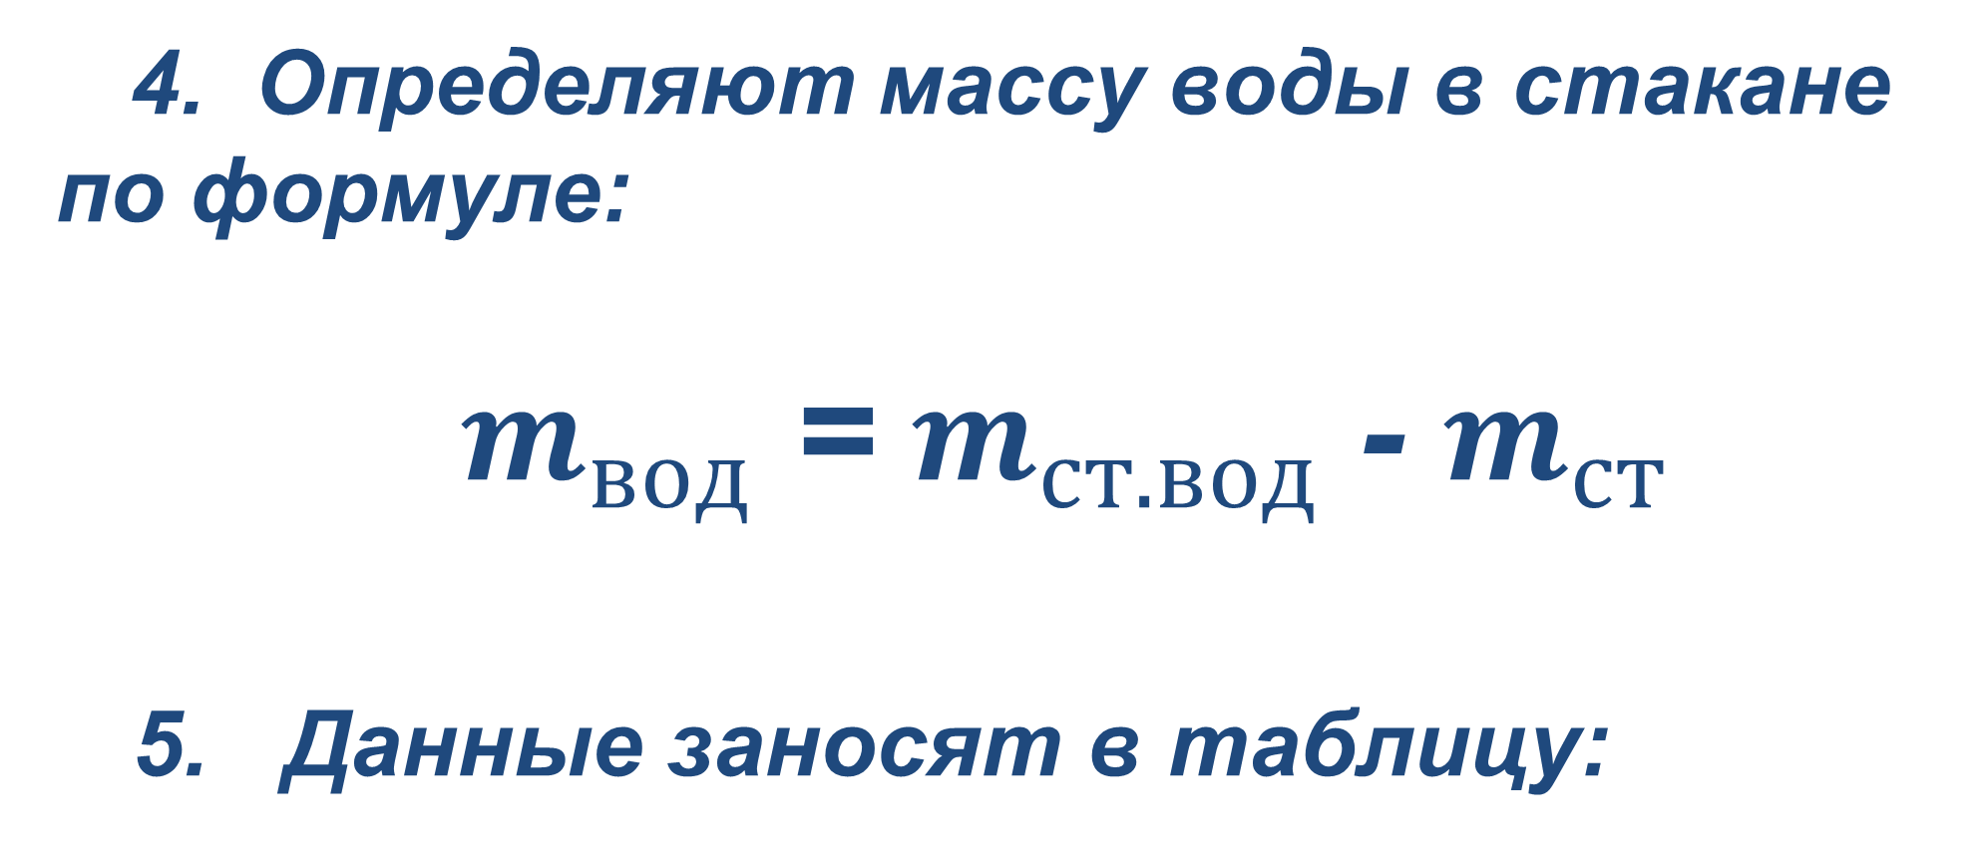
Выполнение работы:
4. Определяют массу воды в стакане по формуле:
$m_{вод}$ = $m_{ст.вод}$ - $m_{ст}$
5. Данные заносят в таблицу:

Slide 25
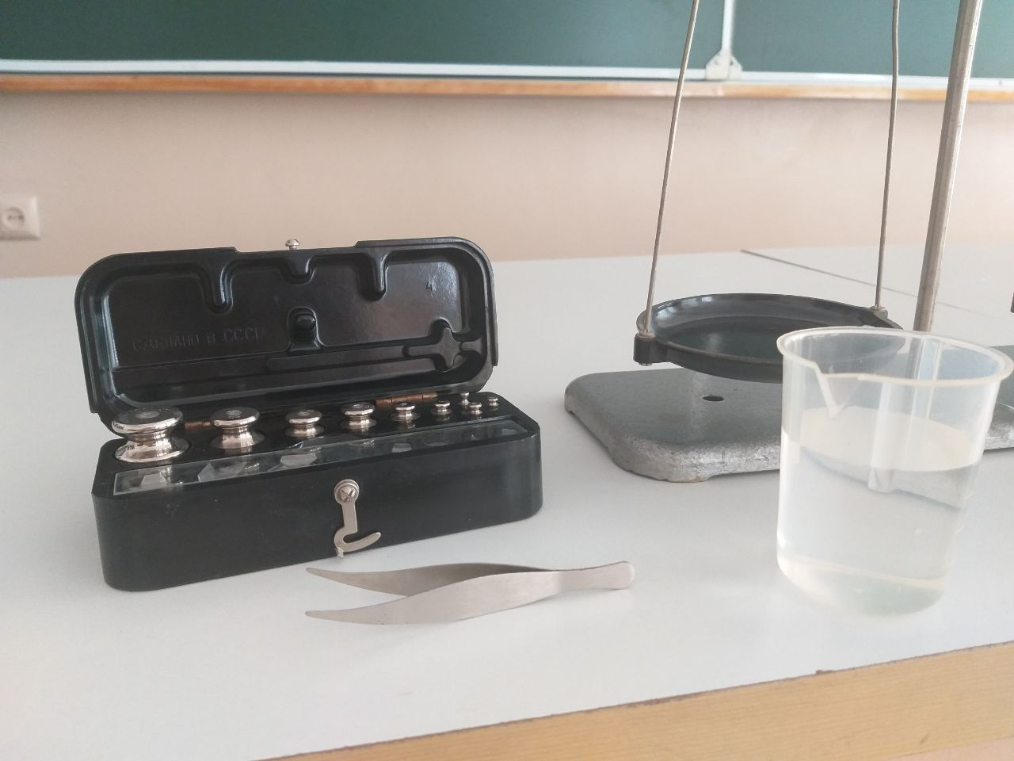
Видео

Slide 26
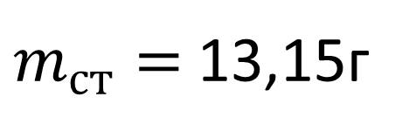
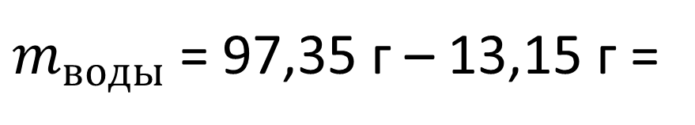
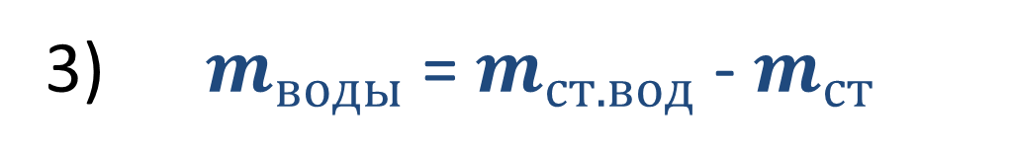
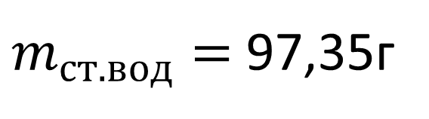
Выполнение работы:
1) Масса гирь, которыми уравновешивают
тело (стакан):
10г + 2г + 1г + 100мг + 50мг =
13 г 150 мг
Масса стакана:
$m_{ст}=$13,15г
2) Масса гирь, которыми уравновешивают
тело (стакан с водой):
50г + 20г + 20г + 5г +2г + 200мг + 100мг + 50 мг =
97 г 350 мг
Масса стакана с водой:
$m_{ст.вод}=$ 97,35г
3) $m_{воды}$ = $m_{ст.вод}$ - $m_{ст}$
$m_{воды}$ = 97,35 г – 13,15 г =
84,2 г
= 0,0842 кг

Slide 27
Таблица:
Твердое тело (алюминиевый брусок)
0,02175 кг
Жидкость
0,0842 кг
Газ
Пластмассовый брусок
Железный брусок

Slide 28
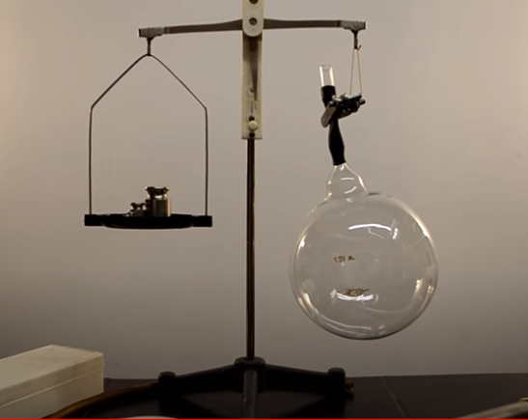
II. Определим массу газа

Slide 29


Slide 30
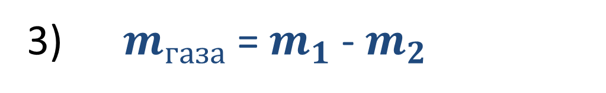
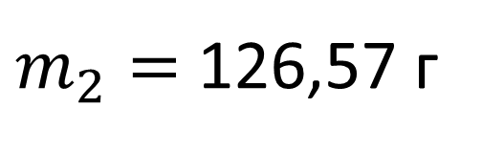
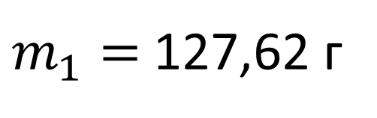
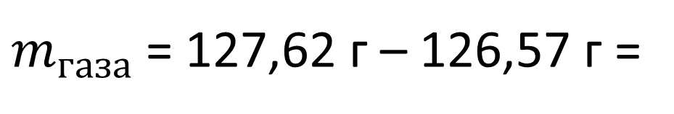
Выполнение работы:
Масса гирь, которыми уравновешивают
стеклянную колбу с воздухом :
127 г 620 мг
Масса колбы с газом:
$m_{1}=$127,62 г
2) Масса гирь, которыми уравновешивают
стеклянную колбу без воздуха:
126 г 570 мг
Масса колбы без газа:
$m_{2}=$ 126,57 г
3) $m_{газа}$ = $m_{1}$ - $m_{2}$
$m_{газа}$ = 127,62 г – 126,57 г =
1,05 г
= 0,00105 кг

Slide 31
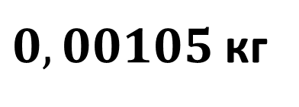
Таблица:
Твердое тело (алюминиевый брусок)
21,75г
21,75г
Жидкость
0,0842 кг
0,0842 кг
Газ
$0,00105$ кг
Пластмассовый брусок
Железный брусок

Slide 32
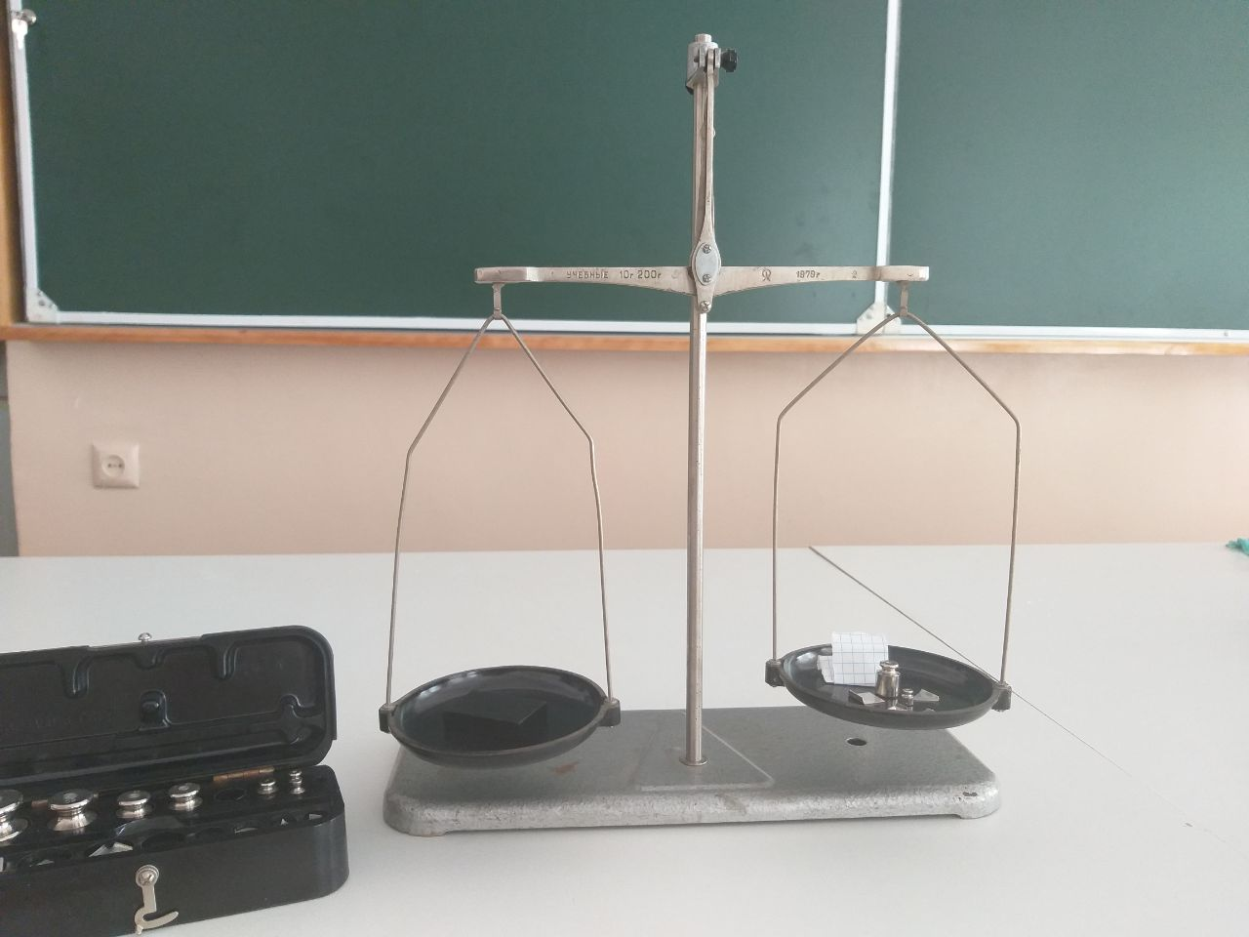
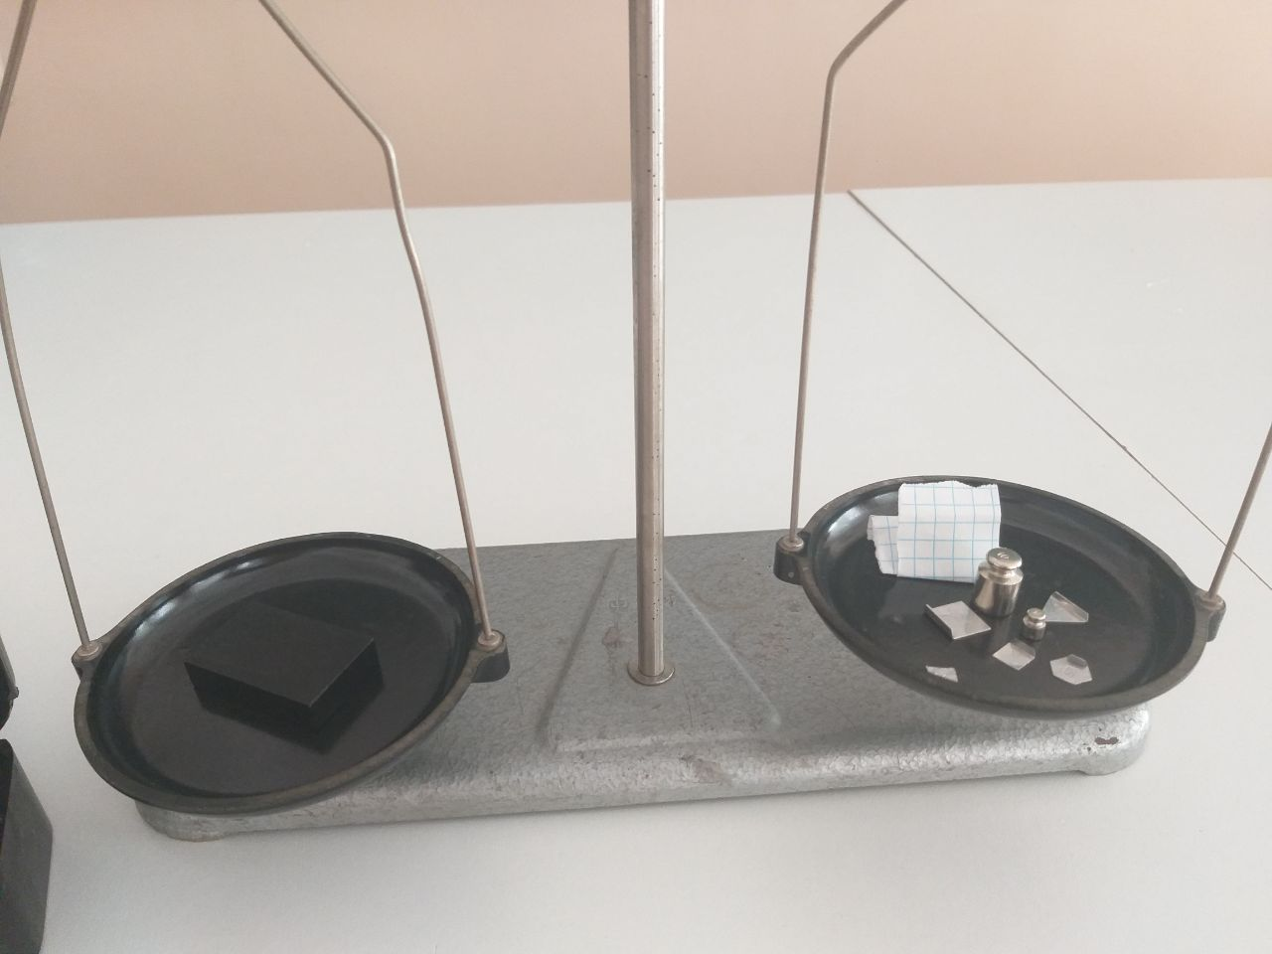
Самостоятельно:
?
Масса гирь, которыми уравновешивают тело
( пластмассовый брусок):
10г + 1г + 200мг + 100мг + 50мг + 20мг + 20мг =
?

Slide 33
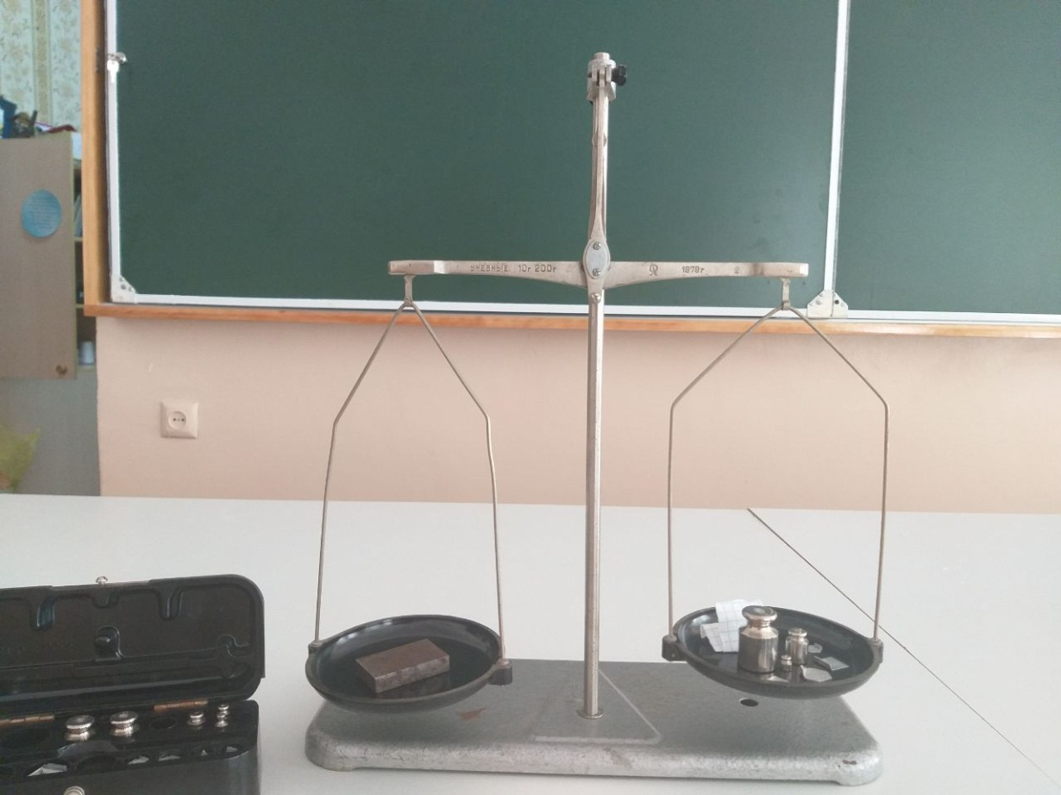
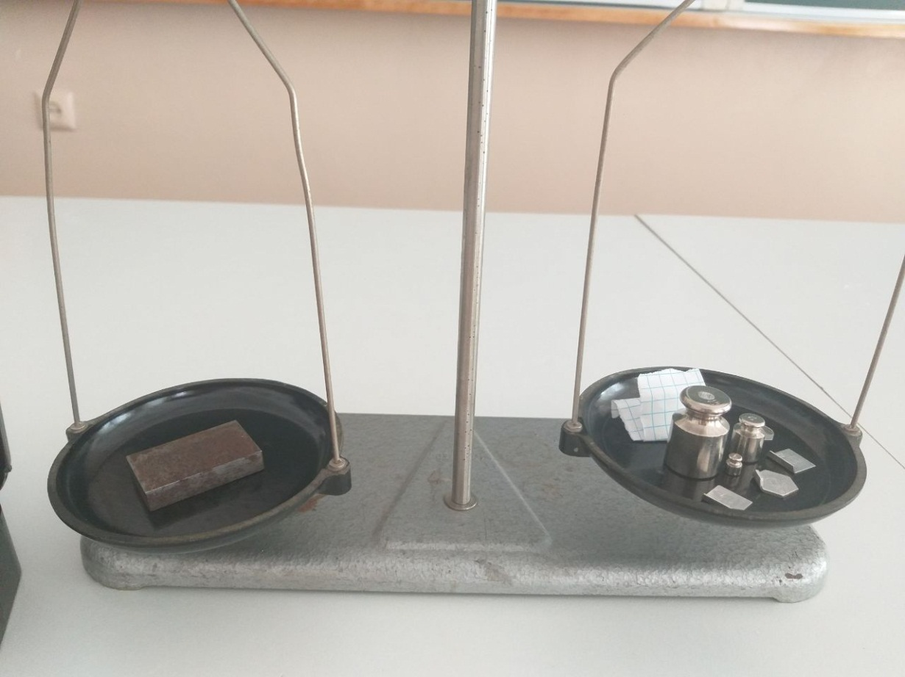
Самостоятельно:
Масса гирь, которыми уравновешивают тело
( железный брусок):
50г + 10г + 1г + 500мг+ 200мг + 200мг + 50мг =

Slide 34
Задание:
Записать в тетрадях название лабораторной работы, необходимые принадлежности и ход выполнения работы ( тема 15 стр. 31 )
Подсчитать массу взвешиваемого тела ( пластмассового и железного бруска ) и заполнить таблицу

